Slide 1



주민등록 사실조사
제도 개선 촉구
【안정민 의원】

Slide 2


Slide 3
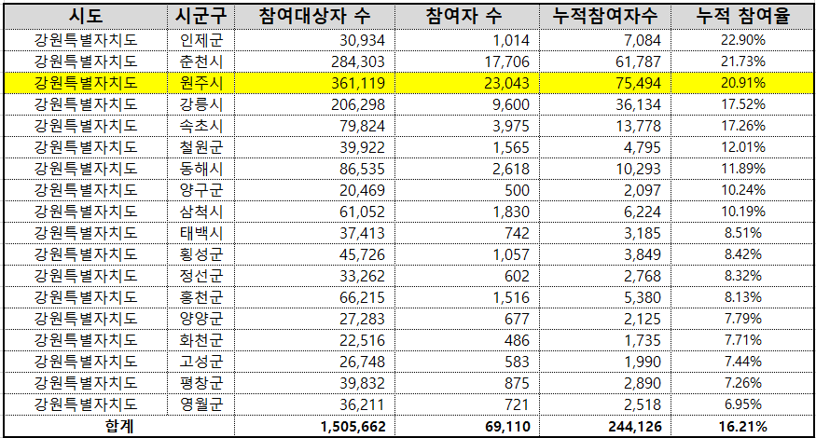
2025 주민등록 사실 조사 일정
비대면 디지털 주민등록 사실확인서비스 이용현황
참여기간: 전일 2025.07.21.~2025.08.31. 총 세대원수: 50,902,985명
추진내용 |  | 일정
◇ 비대면-디지털 조사(정부24앱) |  | 7.21.~8.31. | 42일
◇ 방문 조사(사전준비 및 실시) |  | 7.21.~10.23. | 95일
 | ① 합동조사반 편성 및 교육 실시, 대상자 명단 준비 (비대면-디지털 조사와 병행 실시) | 7.21.~8.31. | 42일
 | ② 대상자 명단 출력 후 대상자 조사^{이·통장} | 9.1.~10.13. | 43일
 | ③ 주민등록이 실제와 다른 자에 대한 확인조사^{공무원} | 10.14.~10.23. | 10일
◇ 지자체 표본 점검 |  | 9.1.~10.23. | 53일
◇ 주민등록표 직권조치(정리) |  | 10.24.~11.17. | 25일
 | ① 최고·공고 | 10.24.~11.13. | 21일
 | ② 직권 조치 및 주민등록표 정리 | 11.14.~11.17. | 4일
◇ 사실조사 결과 보고 및 의견 제출(시·도→행안부) |  | 11.18.~11.26. | 9일
자료: 원주시 내부자료(민원담당관 제공)

Slide 4
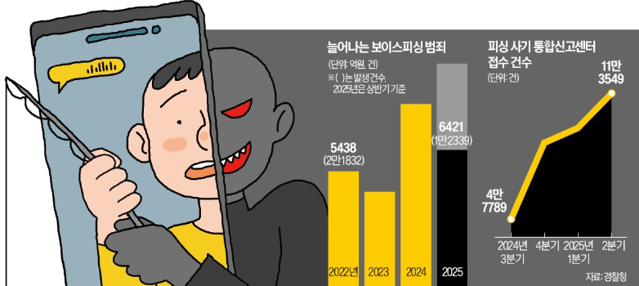
현장 대면 방문조사 시
어려움 및 한계
낯선 방문에 대한 시민 경계심 증가
부재세대 및 재방문 부담
연락 두절 및 보이스피싱 오해
세입자 정보 확인 어려움
자료: 한국경제(2025.08.28.)

Slide 5
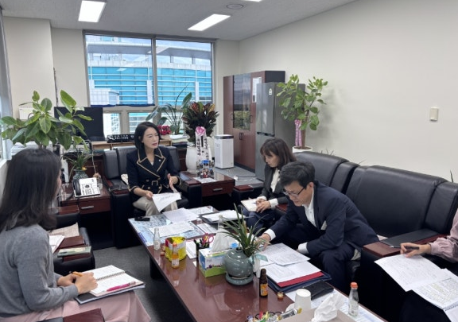
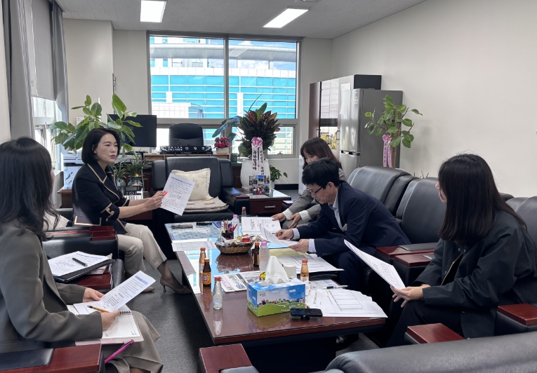

1차 민원담당관 회의(10.14.)
2차 민원담당관 회의(10.23.)

Slide 6
첫째,
비대면 참여 지원과 행정데이터 연계입니다.

Slide 7

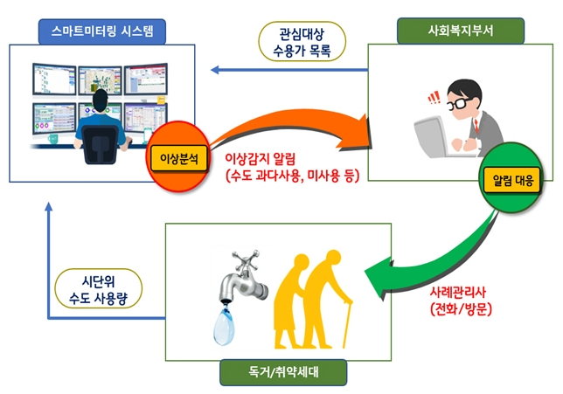
비대면 참여 지원
스마트 원격검침 시스템 연계
자료: 서울특별시 내손안의 서울
자료: 연합뉴스(2022.04.05.)

Slide 8
둘째,
사전 홍보 강화로 시민의 신뢰를 확보해야 합니다.

Slide 9
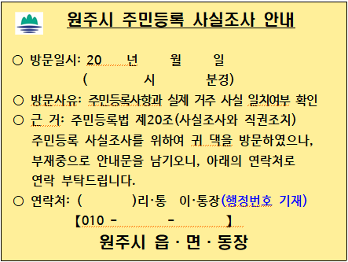
사전 홍보 강화, 시민 신뢰 확보
방문 스티커 활용 예시(안)

Slide 10
셋째,
원주시 자체 세부 지침 수립입니다.

Slide 11

매뉴얼 제작 및 짧은 영상 콘텐츠 활용

Slide 12
감사합니다.
【안정민 의원】

